Slide 1
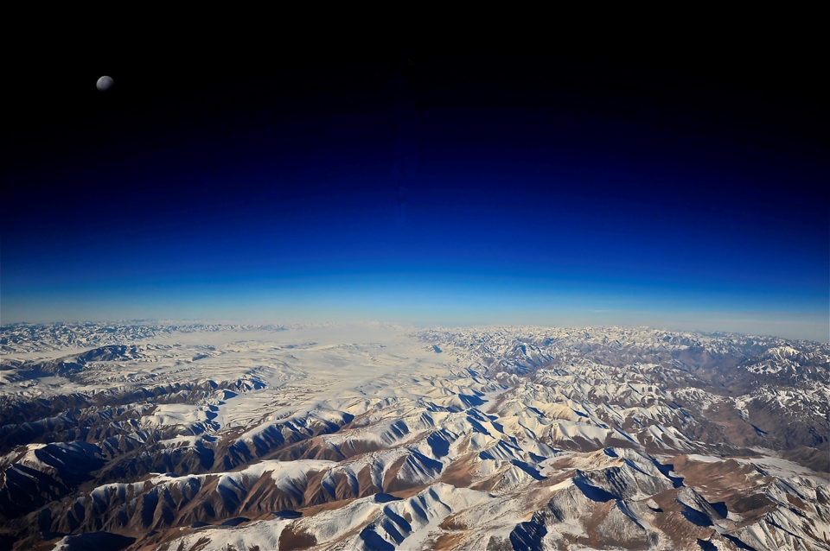
占察入净土
值天时，处地利，得人和（八）

Slide 2
印光大师开示：
此法门以信，愿，行，三法为宗。信，则信我此世界是苦，信极乐世界是乐。信我是业力凡夫，决定不能仗自力断惑证真，了生脱死。信阿弥陀佛，有大誓愿，若有众生，念佛名号，求生佛国，其人临命终时，佛必垂慈接引，令生西方。愿，则愿速出离此苦世界，愿速往生彼乐世界。行，则至诚恳切，常念南无阿弥陀佛，时时刻刻，无令暂忘。朝暮于佛前礼拜持诵，随自身闲忙，立一课程。

Slide 3
印光大师开示：
此外，则行、住、坐、卧，及做不用心的事，均好念。睡时当默念，不宜出声；宜只念阿弥陀佛四字，以免字多难念。若衣冠不整齐，或洗澡、抽解，或至不洁净处，均须默念。默念功德一样，出声于仪式不合。无论大声念、小声念、金刚念，心中默念，均须心里念得清清楚楚，口里念得清清楚楚，耳中听得清清楚楚。如此，则心不外驰，妄想渐息，佛念渐纯，功德最大。

Slide 4
昙鸾大师《往生论注》：
如彼如来光明智相者，佛光明是智慧相也。此光明照十方世界无有障碍，能除十方众生无明黑闇，非如日月珠光但破空穴中闇也。如彼名义，欲如实修行相应者，彼无碍光如来名号，能破众生一切无明，能满众生一切志愿。然有称名忆念，而无明犹在，而不满所愿者。何者？由不如实修行，与名义不相应故也。云何为不如实修行，与名义不相应？谓不知如来是实相身，是为物身。又有三种不相应：一者信心不淳，若存若亡故；二者信心不一，

Slide 5
无决定故；三者信心不相续，余念间故。此三句，展转相成。以信心不淳，故无决定；无决定，故念不相续。亦可念不相续，故不得决定信；不得决定信，故心不淳。与此相违，名如实修行相应。

Slide 6
昙鸾大师《往生论注》：
称彼如来名，如彼如来光明智相者，佛光明是智慧相也。此光明照十方世界无有障碍，能除十方众生无明黑闇，非如日月珠光但破空穴中闇也。如彼名义，欲如实修行相应者，彼无碍光如来名号，能破众生一切无明，能满众生一切志愿。然有称名忆念，而无明犹在，而不满所愿者。何者？由不如实修行，与名义不相应故也。云何为不如实修行，与名义不相应？谓不知如来是实相身，是为物身。又有三种不相应：一者信心不淳，若存若亡故；二

Slide 7
者信心不一，无决定故；三者信心不相续，余念间故。此三句，展转相成。以信心不淳，故无决定；无决定，故念不相续。亦可念不相续，故不得决定信；不得决定信，故心不淳。与此相违，名如实修行相应。

Slide 8
蕅益大师开示：
舍利弗，于汝意云何，彼佛何故号阿弥陀？
此经的示持名妙行，故特征释名号，欲人深信万德洪名不可思议，一心执持，无复疑贰也。
(戊)二释二：初约光明释、二约寿命释。
阿弥陀，正翻无量，本不可说。本师以光、寿二义，收尽一切无量。光则横遍十方，寿则竖穷三际。横竖交彻，即法界体。举此体作弥陀身土，亦即举此体作弥陀名号。是故弥陀名号，即众生本

Slide 9
觉理性。持名，即始觉合本。始本不二，生佛不二。故一念相应一念佛，念念相应念念佛也。

Slide 10
一行禅师《大日经疏》：
此‘信解’者，梵音阿毗目底，谓明见是理，心无疑虑。如凿井，已渐至于泥，虽未见水，知必在近，故名信解也。下文云‘深信’者，此信梵音舍罗驮，是依事依人之信也，闻长者之言，或出常情之表，但以是人未尝欺诳故，即谛受依行，亦名为信;与上之信诸佛菩萨义同。梵音本是两名，唐音无以甄别故，同名言信耳。

Slide 11
《无量寿经》：
“若有众生，以疑惑心修功德愿生彼国，不了佛智、不思议智、不可称智、大乘广智、无等无伦最上胜智，于此诸智疑惑不信，然犹信罪福，修习善业，愿生彼国。此诸众生生彼宫殿，五百岁中不闻三宝，故说边地。

Slide 12
元晓大师《游心安乐道》：
若人不决如是四疑，虽生彼国，而在边地；如其有人，虽未明解，如前列四智之境界略而能自谦，心眼未开，仰推如来，一向伏信，如是等人，随其行品，往生彼土，不在边地。

Slide 13
印光大师开示：
净土法门若信得及，何善如之。若己智有不了，即当仰信诸佛诸祖诚言，断不可有一念疑心，疑则与佛相背，临终定难感通矣。古人谓：净土法门，唯佛与佛乃能究尽。登地菩萨，不能知其少分。夫登地大士，尚不全知。岂可以博地凡夫，妄生臆断乎?

Slide 14
紫柏大师开示：
念佛法门。最为简便。但如今念佛之人。都无定志。所以千百人中念佛。能有几人成就者。这一句佛。一切菩萨。一切天。一切人。若生西方者。莫不因此这一句阿弥陀佛而度苦海。然念佛心真不真。勘验关头。直在欢喜烦恼两处取证其真假之心。历然可辨。大抵真心念佛人。于欢喜烦恼中。必然念念不间断。是以烦恼也动他不得。欢喜也动他不得。烦恼欢喜。既不能动。死生境上。自然不惊怖。今人念佛。些小喜怒到前。阿弥陀佛。便撇在脑后。

Slide 15
紫柏大师开示：
如何能得念佛灵验。若依我念佛。果能于憎爱关头。不昧此句阿弥陀佛。而现在日用不得受用。临终不得生西方。我舌根必然破烂。你若不依我法行。则念佛无有灵验。过在汝。与我何干。

Slide 16
善导大师《观经四帖疏》：
言深心者。即是深信之心也。亦有二种。一者决定深信自身现是罪恶生死凡夫。旷劫已来常没常流转。无有出离之缘。二者决定深信彼阿弥陀佛四十八愿摄受众生。无疑无虑。乘彼愿力定得往生。又决定深信释迦佛说此观经三福九品定散二善。证赞彼佛依正二报。使人欣慕。
又决定深信弥陀经中十方恒沙诸佛证劝一切凡夫决定得生。

Slide 17
又深信者。仰愿一切行者等。一心唯信佛语。不顾身命。决定依行。佛遣舍者即舍。佛遣行者即行。佛遣去处即去。是名随顺佛教随顺佛意。是名随顺佛愿。是名真佛弟子。又一切行者但能依此经。深信行者。必不误众生也。何以故。佛是满足大悲人故。实语故。除佛已还。智行未满。在其学地。由有正习二障未除。果愿未圆。此等凡圣。纵使测量诸佛教意。未能决了。虽有平章。要须请佛证为定也。若称佛意。即印可言如是如是。若不可佛意者。即言汝等所说是义不如是。不印者即同无记无

Slide 18
利无益之语。佛印可者即随顺佛之正教。若佛所有言说即是正教正义正行正解正业正智。若多若少。众不问菩萨人天等。定其是非也。若佛所说即是了教。菩萨等说尽名不了教也。应知。是故今时仰劝一切有缘往生人等。唯可深信佛语专注奉行。不可信用菩萨等不相应教以为疑碍。抱惑自迷废失往生之大益也。
又深心深信者。决定建立自心。顺教修行。永除疑错。不为一切别解别行异学异见异执之所退失

Slide 19
倾动也问曰。凡夫智浅惑障处深。若逢解行不同人多引经论来相妨难。证云一切罪障凡夫不得往生者。云何对治彼难。成就信心。决定直进。不生怯退也。答曰。若有人多引经论证云不生者。行者即报云。仁者虽将经论来证噵不生。如我意者决定不受汝破。何以故。然我亦不是不信彼诸经论。尽皆仰信。然佛说彼经时。处别。时别。对机别。利益别。又说彼经时。即非说观经弥陀经等时。然佛说教备机。时亦不同。彼即通说人天菩萨之解行。今说观经定散二善。唯为韦提及佛灭后五浊五苦等一切凡夫。

Slide 20
证言得生。为此因缘。我今一心依此佛教决定奉行。纵使汝等百千万亿导不生者。唯增长成就我往生信心也。
又行者更向说言。仁者善听。我今为汝更说决定信相。纵使地前菩萨罗汉辟支等若一若多乃至遍满十方。皆引经论证言不生者。我亦未起一念疑心。唯增长成就我清净信心。何以故。由佛语决定成就了义。不为一切所破坏故。

Slide 21
又行者善听。纵使初地已上十地已来若一若多乃至遍满十方。异口同音皆云释迦佛指赞弥陀。毁呰三界六道。劝励众生专心念佛及修余善。毕此一身后必定生彼国者。此必虚妄。不可依信也。我虽闻此等所说。亦不生一念疑心。唯增长成就我决定上上信心。何以故。乃由佛语真实决了义故。佛是实知实解实见实证。非是疑惑心中语故。又不为一切菩萨异见异解之所破坏。若实是菩萨者。众不违佛教也。

Slide 22
彻悟大师开示：
我辈修习净业。信贵于深。愿贵于切。以信深愿切故。一切邪说莫能摇惑。一切境缘莫能引转。若正修净业时。倘达磨大师。忽现在前。乃曰。吾有直指人心见性成佛之禅。汝但舍置念佛。吾即以此禅授汝。但当向祖师作礼。谓我先已受释迦如来念佛法门。发愿受持。终身不易。祖师虽有深妙禅道。吾则不敢自违本誓也。纵或释迦如来。忽尔现身。谓曰。吾先说念佛法门。特一时方便耳。今更有殊胜法门。超于彼者。汝当且置念佛。吾即为说

Slide 23
胜法。亦秪可向佛稽首陈曰。我先禀受世尊净业法门。发愿一息尚存。决不更张。如来虽有胜法。吾则不敢自违本愿也。虽佛祖现身。尚不改其所信。况魔王外道。虚妄邪说。岂足以摇惑之耶。能如是信。其信可谓深矣。

